Slide 1
de l’abaque aux boulier (une heure en classe de 6°)
2
Yves Serra, Pierre Huguet avec le LOREM et le collège François Villon
site web : http://aventureducalcul.fr
ressources : http://aventureducalcul.fr/session2/resources

Slide 2
de l’abaque au boulier : plan
rappel sur la numération et l’abaque romain
passage de l’abaque au boulier
présentation du boulier chinois : les règles
exercices guidés
exercices autonomes
synthèse

Slide 3
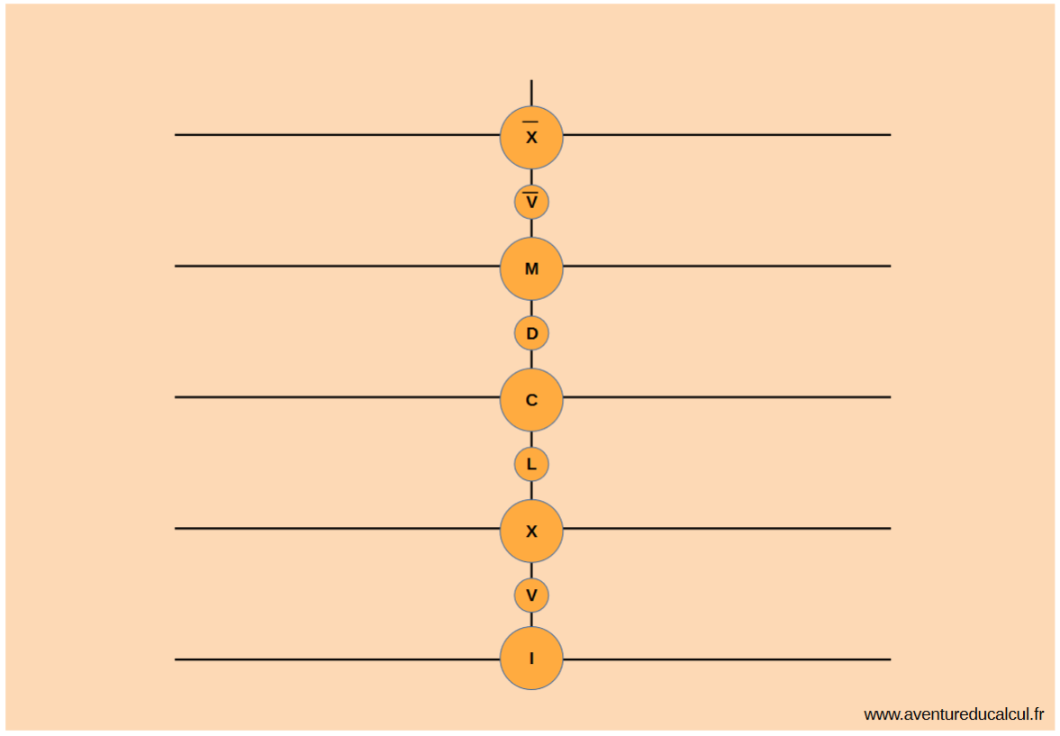
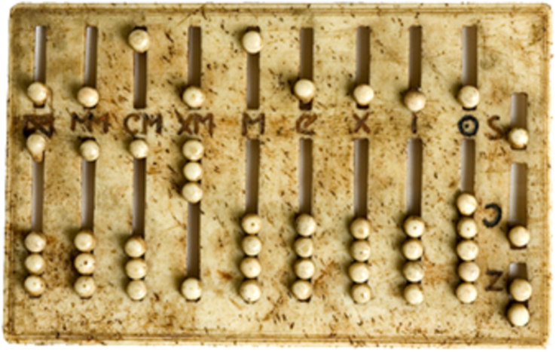
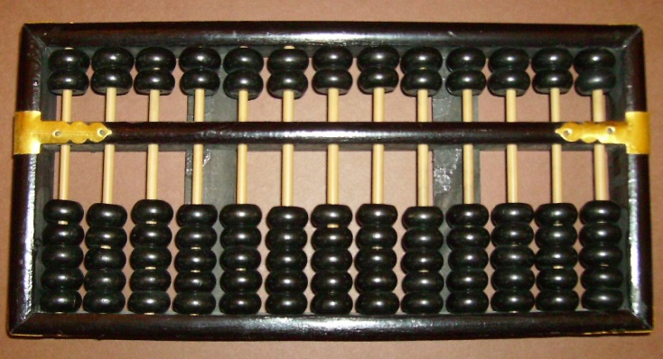
de l’abaque au boulier
79

Slide 4
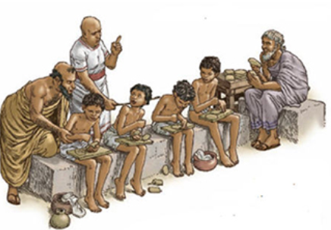
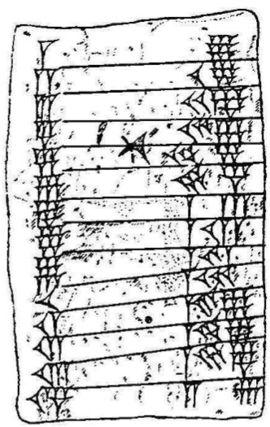
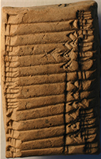
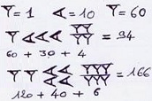
rappels sur la numération
transcription
la table de 9
http://profmath.uqam.ca
H. Hilprecht, 1906 (repris de C. Proust)

Slide 5
rappels sur la numération
Egypte – 2700 numération additive
Rome – 500 numération additive
Babylone – 1800 base 60 positionnelle
Europe 1000 base 10 pos.
Mayas + 300 base 20 pos.
Chine-Japon – 1300 numération mixte
Inde 595 base 10 positionnelle
Arabes 880 base 10 positionnelle
Os d’Ishango - 20 à -35 000 ans

Slide 6
rappels sur la numération
actuelle
sumérienne
romaine
base
10 décimale
notation
positionnelle
2 1
6 1
1 5 3
http://aventureducalcul.fr

Slide 7
rappels sur la numération
actuelle
sumérienne
romaine
base
10 décimale
notation
positionnelle
c d u
100 10 1
2 1
6 1
1 5 3
http://aventureducalcul.fr

Slide 8
rappels sur la numération
actuelle
sumérienne
romaine
base
10 décimale
notation
positionnelle
10
1
c d u
100 10 1
2 1
6 1
1 5 3
http://aventureducalcul.fr

Slide 9
rappels sur la numération
actuelle
sumérienne
romaine
base
10 décimale
notation
positionnelle
10
1
c d u
100 10 1
2 1
6 1
1 5 3
http://aventureducalcul.fr

Slide 10
rappels sur la numération
actuelle
sumérienne
romaine
base
10 décimale
notation
positionnelle
10
1
c d u
100 10 1
2 1
6 1
1 5 3
http://aventureducalcul.fr

Slide 11
rappels sur la numération
actuelle
sumérienne
romaine
base
10 décimale
notation
positionnelle
10
1
c d u
100 10 1
2 1
6 1
1 5 3
http://aventureducalcul.fr

Slide 12
rappels sur la numération
actuelle
sumérienne
romaine
base
10 décimale
notation
positionnelle
10
1
c d u
100 10 1
3600 60 1
2 1
6 1
1 5 3
http://aventureducalcul.fr

Slide 13
rappels sur la numération
actuelle
sumérienne
romaine
base
10 décimale
notation
positionnelle
10
1
c d u
h mn s
100 10 1
3600 60 1
2 1
6 1
1 5 3
http://aventureducalcul.fr

Slide 14
rappels sur la numération
actuelle
sumérienne
romaine
base
10 décimale
60 sexagésimale
notation
positionnelle
positionnelle
10
1
c d u
h mn s
100 10 1
3600 60 1
2 1
6 1
1 5 3
http://aventureducalcul.fr

Slide 15
rappels sur la numération
actuelle
sumérienne
romaine
base
10 décimale
60 sexagésimale
10 décimale
notation
positionnelle
positionnelle
additive
10
1
c d u
h mn s
100 10 1
3600 60 1
2 1
6 1
1 5 3
http://aventureducalcul.fr

Slide 16
rappels sur la numération
actuelle
sumérienne
romaine
base
10 décimale
60 sexagésimale
10 décimale
notation
positionnelle
positionnelle
additive
10
1
c d u
h mn s
100 10 1
3600 60 1
2 1
XXI
6 1
1 5 3
http://aventureducalcul.fr

Slide 17
rappels sur la numération
actuelle
sumérienne
romaine
base
10 décimale
60 sexagésimale
10 décimale
notation
positionnelle
positionnelle
additive
10
1
c d u
h mn s
100 10 1
3600 60 1
2 1
XXI
6 1
LXI
1 5 3
http://aventureducalcul.fr

Slide 18
rappels sur la numération
actuelle
sumérienne
romaine
base
10 décimale
60 sexagésimale
10 décimale
notation
positionnelle
positionnelle
additive
10
1
c d u
h mn s
100 10 1
3600 60 1
2 1
XXI
6 1
LXI
1 5 3
CLIII
http://aventureducalcul.fr

Slide 19
rappel : addition avec l’abaque romain
21
+ 52 + 112
+ 523
708

Slide 20
rappel : addition avec l’abaque romain
21 XXI
+ 52 LII + 112 CXII
+ 523 DXXIII
708

Slide 21
rappel : addition avec l’abaque romain
21 XXI
+ 52 LII + 112 CXII
+ 523 DXXIII
708 DCCVIII
²
21
73
185
708
52
112
523

Slide 22
Les romains ont inventé le boulier
21 XXI
+ 52 LII + 112 CXII
+ 523 DXXIII
708 DCCVIII

Slide 23
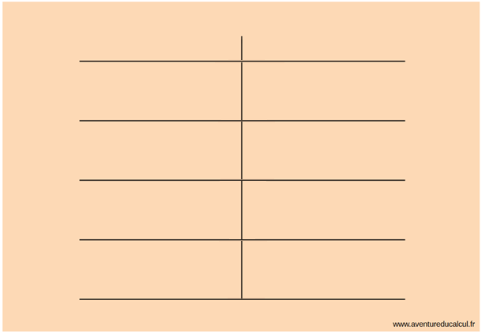
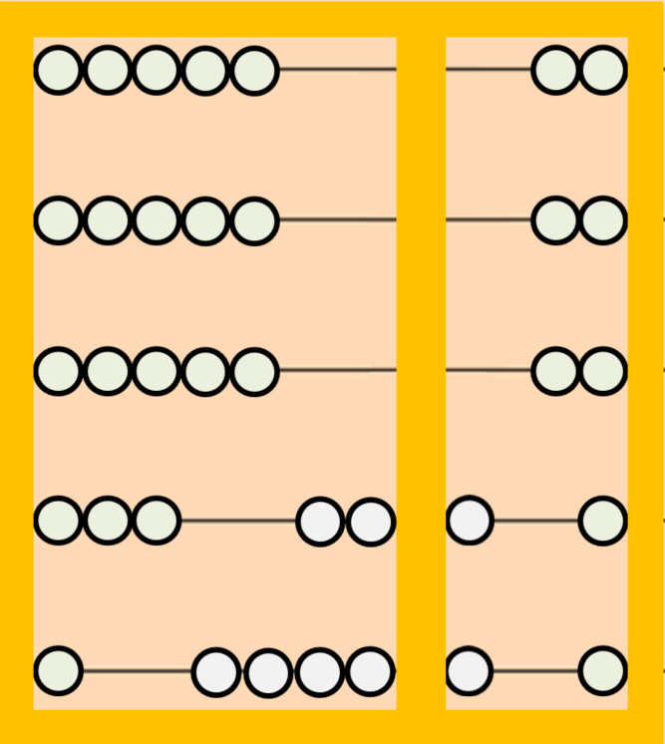
de l’abaque au boulier
21 XXI
+ 52 LII + 112 CXII
+ 523 DXXIII
708 DCCVIII
50000 5000 500 50 5 10000 1000 100 10 1

Slide 24
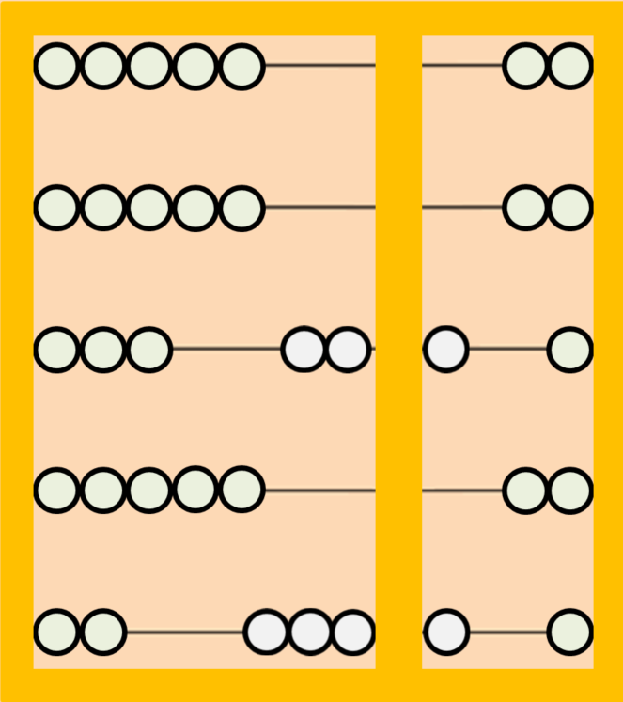
de l’abaque au boulier
21 XXI
+ 52 LII + 112 CXII
+ 523 DXXIII
708 DCCVIII
50000 5000 500 50 5 10000 1000 100 10 1
50000 5000 500 50 5 10000 1000 100 10 1

Slide 25
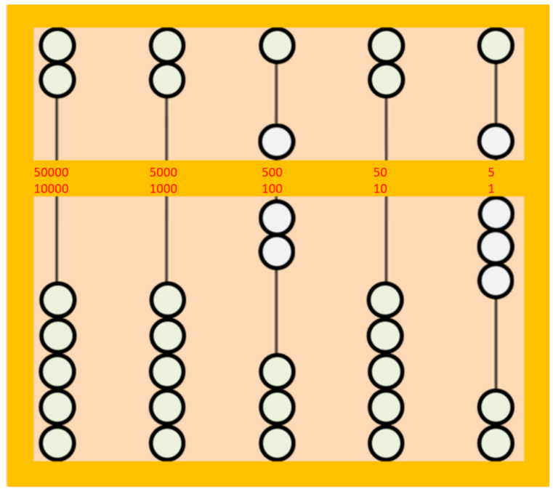
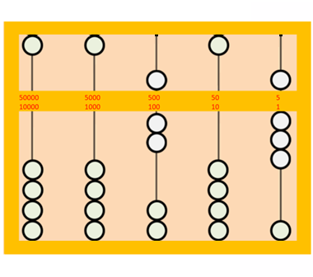
de l’abaque au boulier

Slide 26
de l’abaque au boulier

Slide 27
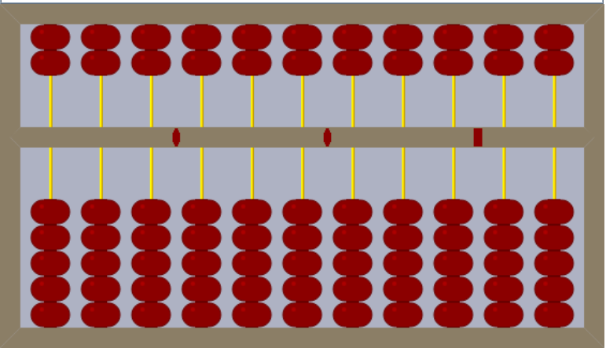
http://aventureducalcul.fr?app=bouliervirtuel

Slide 28
boulier chinois : règles de base
les colonnes sont les puissances de 10, de droite à gauche,
seules comptent les billes poussées vers la barre centrale
les 5 billes du dessous valent 1 (unaires)
les 2 billes du dessus valent 5 (quinaires)
utiliser le moins de billes possible et on peut remplacer
5 billes de 1 par une de 5 sur la même colonne,
2 billes de 5 d’une colonne par 1 bille de 1 de la colonne suivante à gauche,
On peut faire ces 2 gestes sans y penser

Slide 29
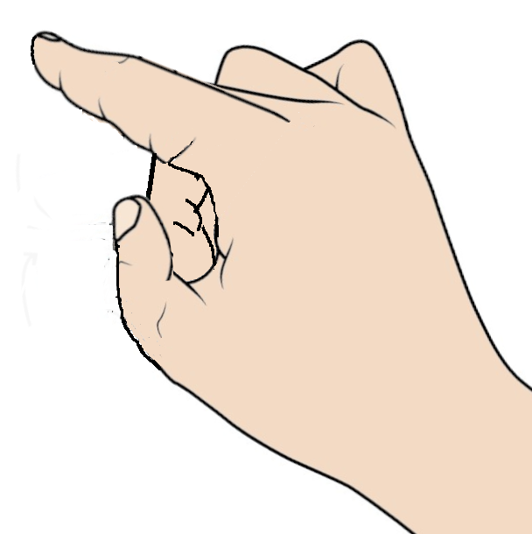
Compter de 0 à 10

Slide 30
Jeu de lecture des chiffres
des chiffres vont être affichés brièvement sur une tige de boulier : celle de droite
par exemple ici, le 7 : une bille de 5 et 2 billes de 2
quand vous les avez trouvés, levez la main (1 point)
MAIS si le chiffre est mal écrit, ne levez PAS la main (si vous levez la main, vous perdez tous vos points)
Avez vous des questions ou est-ce que vous êtes prêts ?

Slide 31
Jeu de lecture des chiffres
Pour créer un exemple dupliquez, modifiez et démasquez cette page
Attention : essai
C’était le ?
Alors ?

Slide 32
Jeu de lecture des chiffres
Attention : essai
C’était le 1
Alors ?

Slide 33
Jeu de lecture des chiffres
Attention : essai
C’était le 3
Alors ?

Slide 34
Jeu de lecture des chiffres
Attention : essai
C’était le 6
Alors ?

Slide 35
Jeu de lecture des chiffres
Attention : essai
C’était le 5
Alors ?

Slide 36
Jeu de lecture des chiffres
Attention : essai
C’était 5 mal écrit
Alors ?

Slide 37
Jeu de lecture des chiffres
Attention : essai
C’était 5 mal écrit
Alors ?

Slide 38
Jeu de lecture des chiffres
Attention : essai
C’était le 8
Alors ?

Slide 39
Jeu de lecture des chiffres
Attention : essai
C’était le 2
Alors ?

Slide 40
Jeu de lecture des chiffres
Attention : essai
C’était le 10
Alors ?

Slide 41
Jeu de lecture des chiffres
Attention : essai
C’était le 11
Alors ?

Slide 42
Jeu de lecture des chiffres
Attention !
maintenant on peut avoir une dizaine, les valeurs sont comprises entre 0 et 19
par exemple ici, 13 et 16
quand vous les avez trouvés, levez la main (1 point)
MAIS si le chiffre est mal écrit, ne levez PAS la main (si vous levez la main, vous perdez les points de cette 2° partie du jeu)

Slide 43
Jeu de lecture des chiffres
Attention : essai
C’était le 10
Alors ?

Slide 44
Jeu de lecture des chiffres
Attention : essai
C’était le 7
Alors ?

Slide 45
Jeu de lecture des chiffres
Attention : essai
C’était le 12
Alors ?

Slide 46
Jeu de lecture des chiffres
Attention : essai
C’était le 9
Alors ?

Slide 47
Jeu de lecture des chiffres
Attention : essai
C’était le 14
Alors ?

Slide 48
Jeu de lecture des chiffres
Attention : essai
C’était 25 mal écrit
Alors ?

Slide 49
Jeu de lecture des chiffres
Attention : essai
C’était 25 mal écrit
Alors ?

Slide 50
Jeu de lecture des chiffres
Attention : essai
C’était le 8
Alors ?

Slide 51
Jeu de lecture des chiffres
Attention : essai
C’était le 19
Alors ?

Slide 52
Jeu de lecture des chiffres
Attention : essai
C’était 13 mal écrit
Alors ?

Slide 53
Jeu de lecture des chiffres
Attention : essai
C’était 13 mal écrit
Alors ?

Slide 54
ajouter 1
1+1
+1

Slide 55
ajouter 2
1+2
+2
2=5-3

Slide 56
ajouter 3
1+3
4+3
3=5-2
+3

Slide 57
ajouter 4
0+4
4+4
4=5-1
+4

Slide 58
ajouter 5
2+5
+5
+10-5

Slide 59
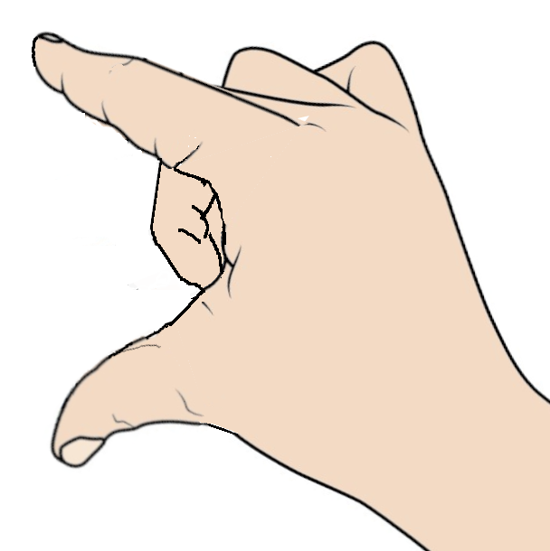
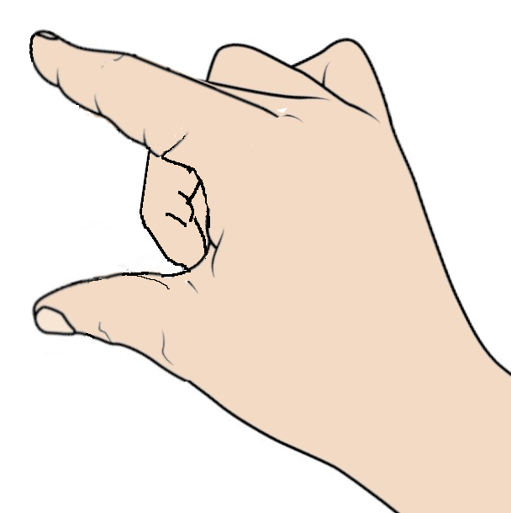
ajouter 6
3+6
4+6
6=5+1
6=10-4

Slide 60
ajouter 7
2+7
4+7
7=5+2
7=10-3

Slide 61
ajouter 8
1+8
3+8
5+3
10-2

Slide 62
ajouter 9
0+9
2+9
5+4
10-1

Slide 63
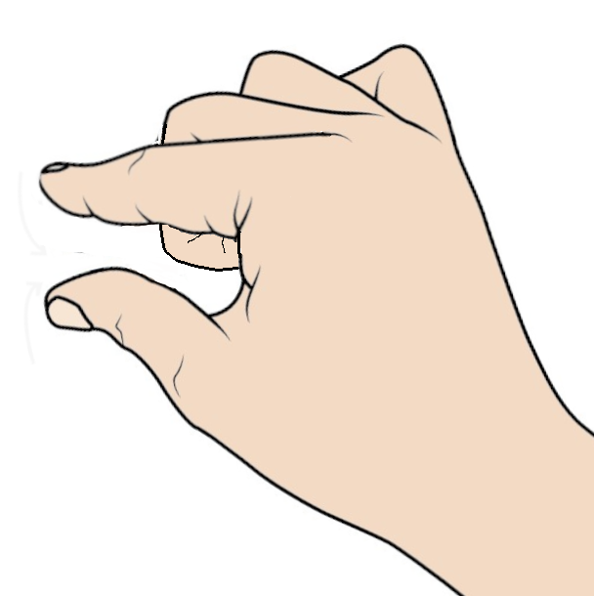
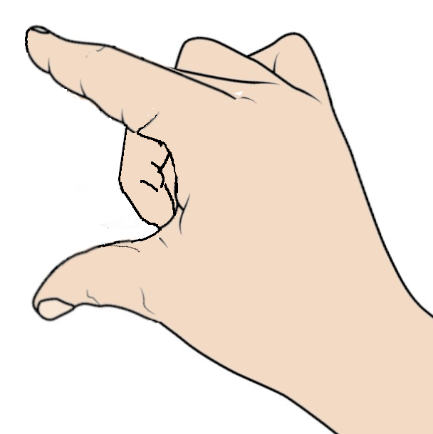
ajouter 3 (7 fois de suite)
12
15
18
21
3
6
9
0

Slide 64
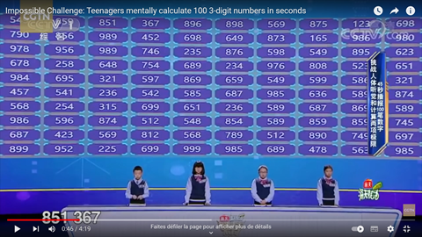
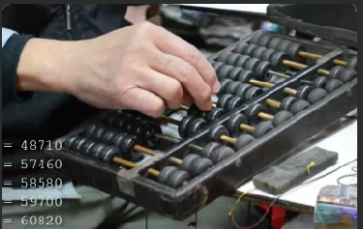
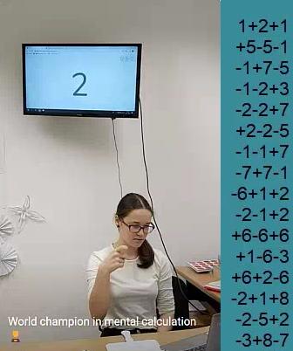
Exemple en vidéo
total de 100 nombres en 45 secondes Concours de calcul rapide à la télé : 4 collégiens additionnent 100 nombres lus par un ordinateur
total des articles du panier un boulier à la caisse, plus rapide qu’une machine à calculer
additions et soustractions de 50 chiffres ajout et soustraction de 3 chiffres par seconde avec la main qui représente une tige de boulier : le pouce pour 5 les autres doigts pour 1

Slide 65
boulier chinois : exercice 1
Transcrire et faire lire à son voisin
32 | 78 | 365 | 522 | 671 | 104 | 1628 | 2749

Slide 66
boulier chinois : exercice 2
Poser 987654321 (écrire 1 à 9 de droite à gauche)
ajouter 1 à chaque décade 111111111,
remettre à 7654321 et ajouter 2222222,
remettre à 321 et ajouter 888

Slide 67
boulier chinois : exercice 3
Additionner
Additionner
1 + 2 + 3 + 4 + 5 + 6 + 7 + 8 +9
365 | 365 | 365 | 395 | 365 | 365
+ 522 | + 224 | + 671 | + 196 | + 700 | + 4638
= | = | = | = | = | =

Slide 68
boulier chinois : exercice 4
Additionner
6 | 75 | 456 | 752 | 856
+ 15 | + 96 | + 75 | + 49 | + 75
+ 203 | + 526 | + 12 | + 8560 | + 49
+ 56 | + 4398 | + 975 | + 905 | + 8426
+ 92 | + 2 | + 7562 | + 4519 | +10243
= | = | = | = | =

Slide 69
boulier chinois : exercice 5
Soustraire
Soustraire
847 | 847 | 847
- 231 | - 34 | - 568
= | = | =
376 | 376 | 5123 | 15326 | 5423 | 12509
- 96 | 283 | - 152 | - 9560 | - 2456 | - 5637
= | = | = | = | = | =

